Slide 1
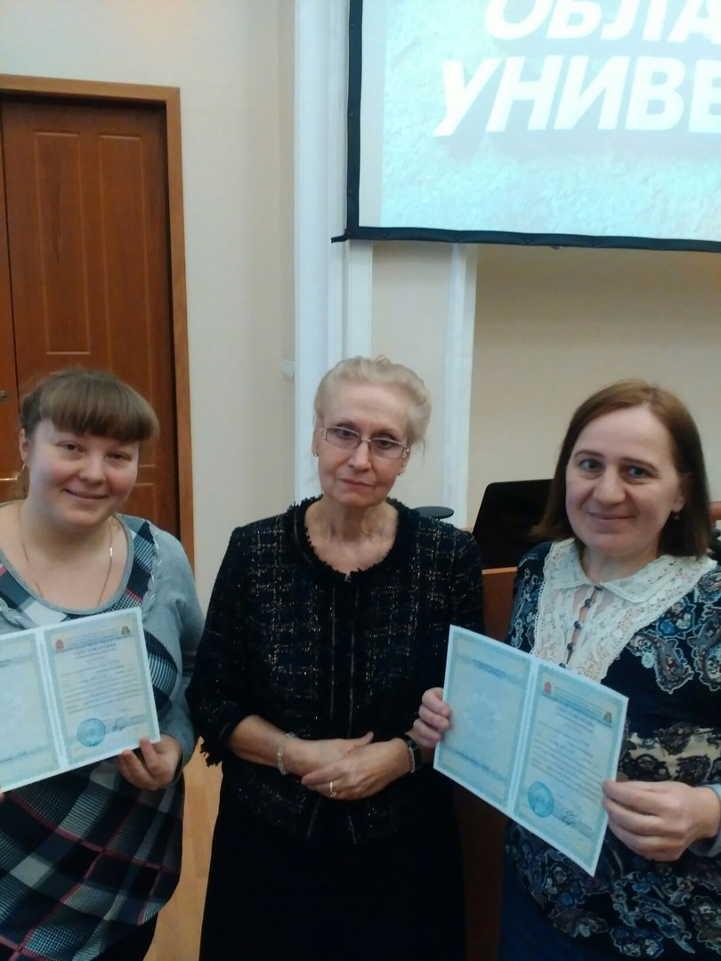
Вручение удостоверения о повышения
квалификации по программе дополнительного образования
«Добрый мир»
Основы духовно нравственного
воспитания в дошкольном образовательном учреждении.

Slide 2
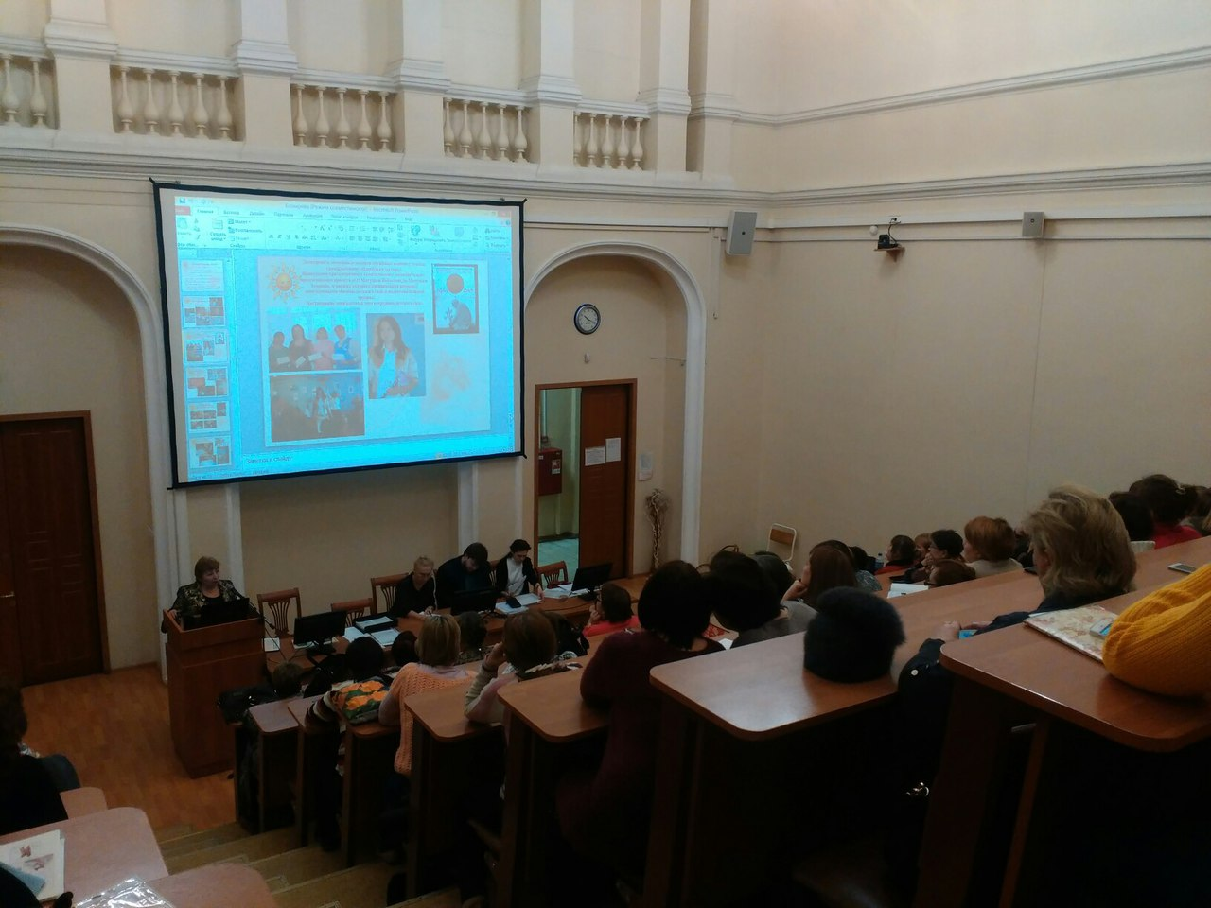
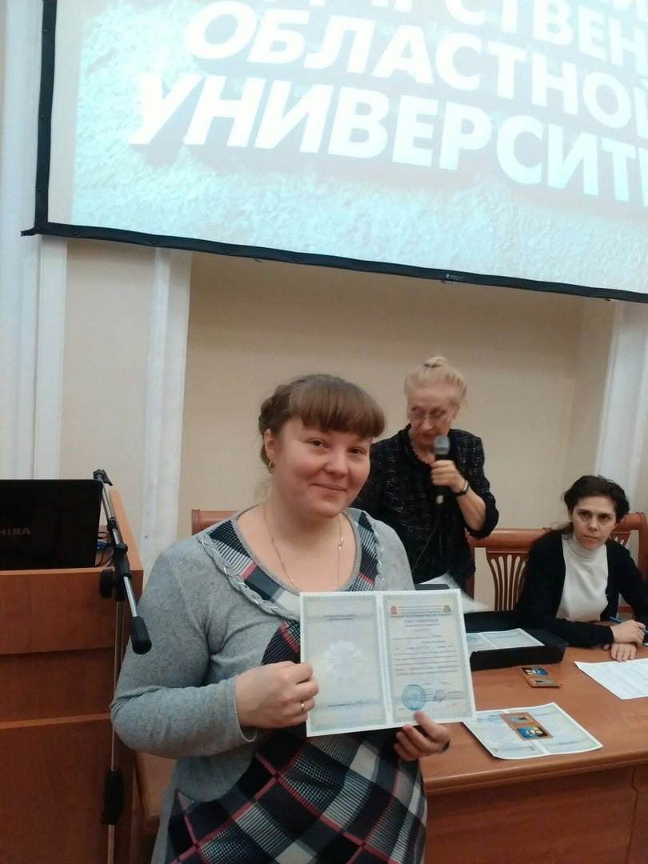
Название презентации

